Slide 1
ODŠKODNINSKA ODGOVORNOST
Iam-zakonodaja, Krištof MArkelj

Slide 2
Sestavine
Odgovorna oseba in oškodovanec (subjekt razmerja)
Povrnitev škode (predmet razmerja)
Obveznost odgovorne osebe povrniti škodo in pravica oškodovanca zahtevati takšno povrnitev

Slide 3
VRSTE
Krivdna/objektivna
Poslovna/neposlovna
Posebne vrste

Slide 4


Zakon o delovnih razmerjih

Slide 5
Predpostavke
Škodljivo dejstvo
Nedopustna škoda
Vzorčna zveza med škodljivim dogodkom in škodo
odgovornost

Slide 6
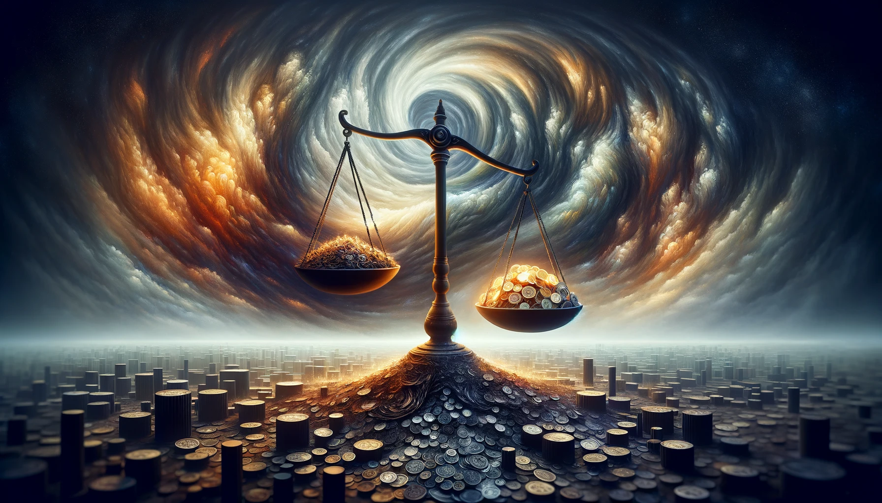
MOJE MNENJE

Slide 7
Viri
https://zakonodaja.com
Globokar, Š. (2016). Odškodninska odgovornost. Nova Univerza - Evropska pravna fakulteta. Pridobljeno iz: https://revis.openscience.si/IzpisGradiva.php?id=3794&lang=slv (3. 2. 2024)
https://www.visokaodskodninaplaninsec.si

